Slide 1
Пищевая добавка «Белок+»
МИНИСТЕРСТВО НАУКИ И ВЫСШЕГО ОБРАЗОВАНИЯ РОССИЙСКОЙ ФЕДЕРАЦИИ
Федеральное государственное бюджетное образовательное учреждение высшего образования
«Российский экономический университет имени Г.В. Плеханова»
Краснодарский филиал РЭУ им. Г.В. Плеханова
Варжапетян Гор, Панасенко Артем

Slide 2
Актуальность проекта:
В настоящее время потребность населения в продуктах питания удовлетворяется далеко не полностью. Особенно остро ощущается дефицит пищевого белка, особенно отдельных аминокислот, таких как лизин, триптофан, метионин, изолейцин, тирозин, а также не соблюдается необходимый баланс белков и углеводов, низко содержание витаминов, минеральных веществ и пищевых волокон.

Slide 3
Одним из путей решения данной проблемы – это создания полуфабриката многофункционального назначения из нетрадиционных видов растительного сырья, обладающих высокой питательной ценностью, функциональными и лечебно-профилактическими свойствами. Потенциальным источником растительного белка для полуфабриката служат продукты переработки семян крестоцветных масличных культур, в частности, рапса.

Slide 4
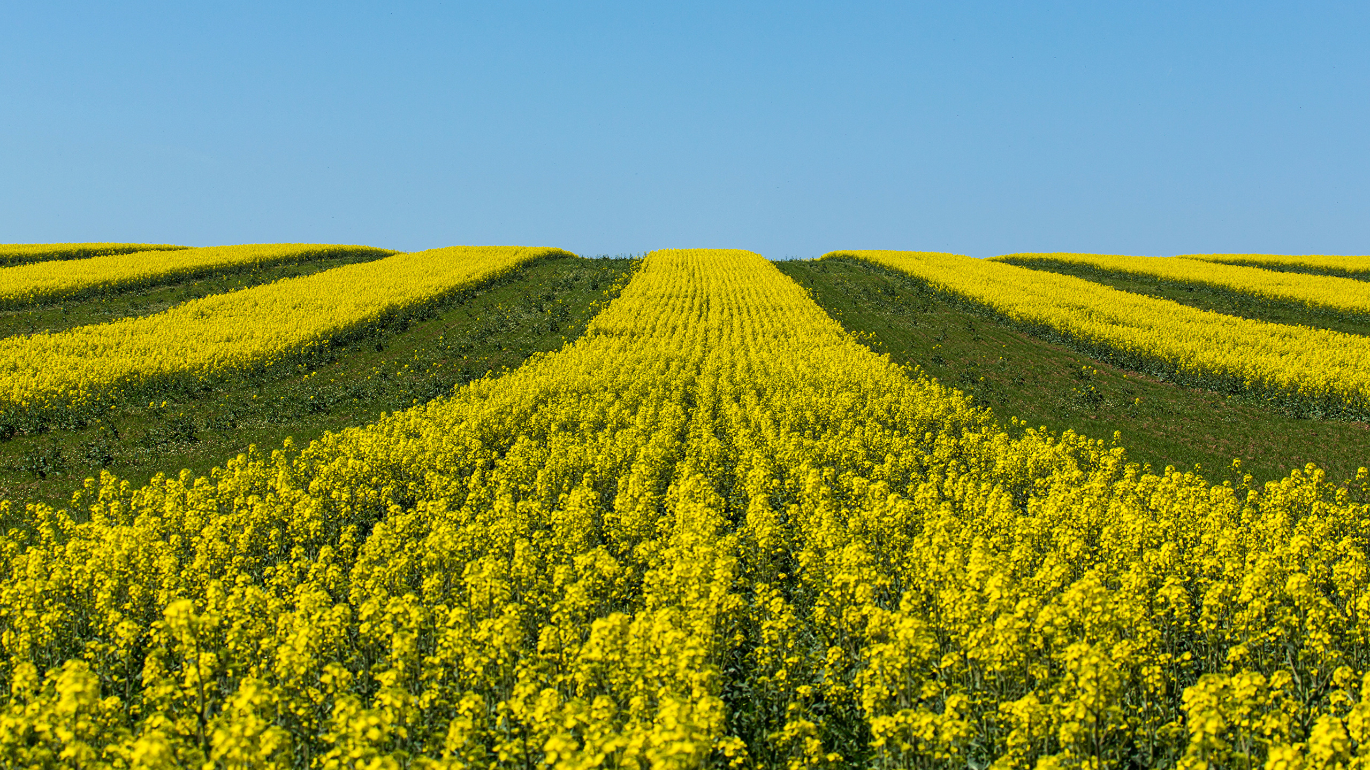
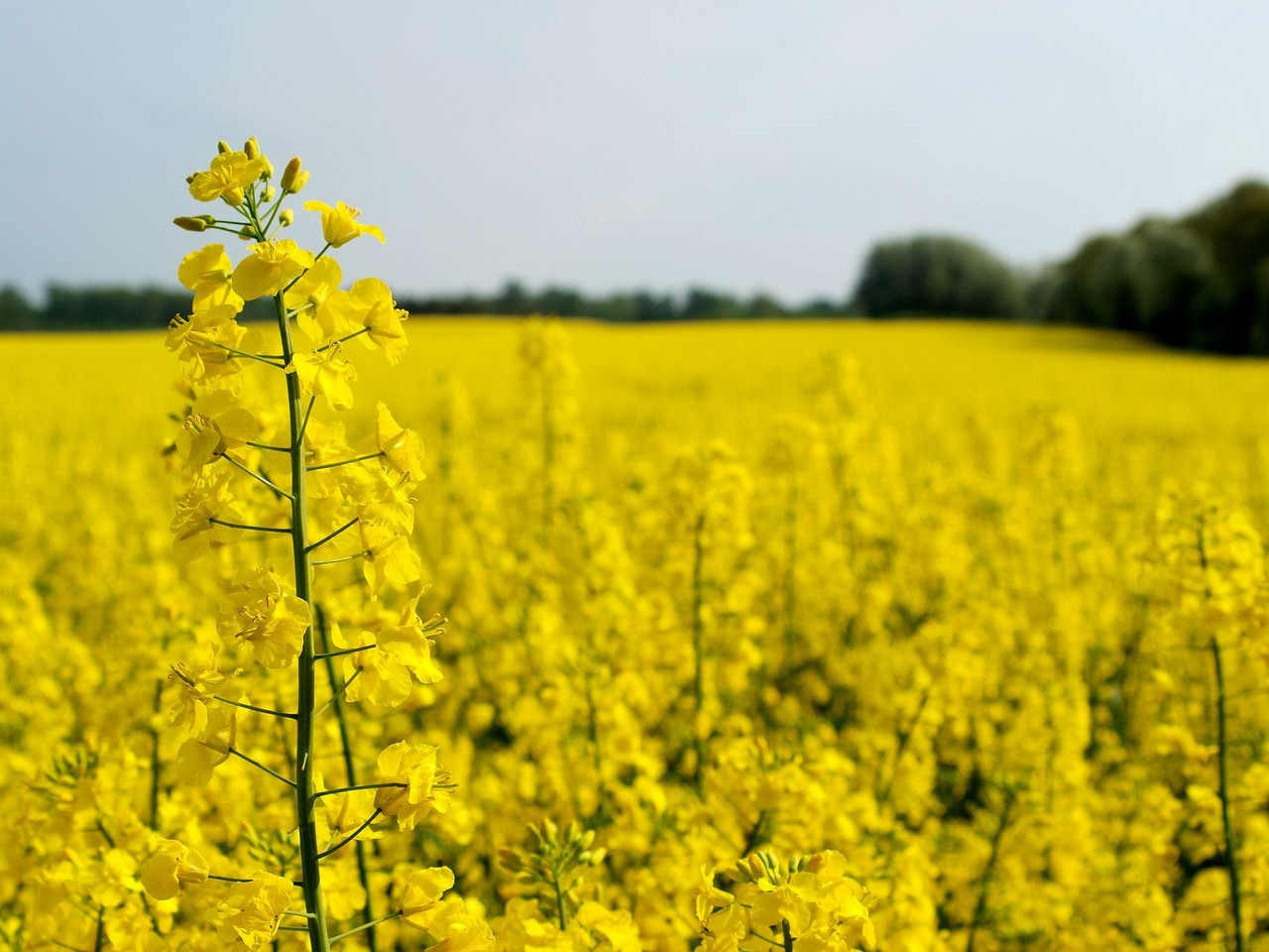
Рапс (двунулевой сорт) является универсальной пищевой и кормовой культурой. После извлечения масла из семян рапса образуются вторичные продукты – жмыхи и шроты, в которых содержится до 45% пищевого белка. Жмых отличается от шрота более высоким содержанием жира (7—12%) и сырого протеина (37—38%), вследствие этого — повышенным уровнем обменной энергии.
В то же время жмых рапсовый характеризуется наличием таких пищевых функциональных веществ, как белки с полноценным аминокислотным составом, эссенциальные полиненасыщенные жирные кислоты (ПНЖК) с преобладающим содержанием линоленовой (ω-3) кислоты, пищевые волокна, в значительном количестве холин, ниацин, рибофлавин, фолиевая кислота и тиамин, минеральные вещества - кальций, фосфор, магний, медь и марганец, что свидетельствует о перспективности его использования в пищевой промышленности.

Slide 5
Рапсовый белок Практическая целесообразность использования в питании населения рапсовых белковых продуктов определяется в основном тремя причинами: необходимостью повышения уровня суммарно потребляемого белка, улучшением качества белка, возможностью значительного удешевления продуктов.
Учитывая вышеизложенное, предлагается получение белкового продукта из жмыха семян рапса способом ферментативной модификации и применении его для получения растительного полуфабриката для использования в производстве кулинарной продукции.
В процессе ферментативной модификации можно получить так называемые белковые гидролизаты, которые увеличивают усвояемость белка растительного происхождения. Это позволяет повысить пищевую ценность продукта.

Slide 6
Потенциальные потребительские сегменты: 1. Компании: производители муки, молочной продукции, кондитерских и мучных изделий, спортивного питания.

Slide 7
Потенциальные потребительские сегменты: 2. Частные потребители: - Люди, следящие за своим здоровьем: те, кто хочет увеличить потребление растительного белка и уменьшить потребление животного белка. - Спортсмены и фитнес-энтузиасты: люди, занимающиеся физическими упражнениями и тренировками, которые ищут источники высококачественного белка для восстановления мышц и поддержания здорового образа жизни. - Люди, следящие за своим весом: те, кто хочет контролировать потребление калорий и ищет источники белка с низким содержанием жиров и углеводов. - Люди, ищущие новые и интересные продукты: те, кто хочет попробовать что-то новое и уникальное в своей диете и готовить разнообразные блюда с использованием растительного белка.

Slide 8
Технология производства продукта
Технология производства растительного белка из жмыха, полученного при производстве рапсового масла. Для этих целей наилучшим образом подойдет жмых, полученный после винтового или экспелерного двойного холодного прессования рапса при получении масла.
Выделение белка происходит за счет применения водно-спиртового раствора (60–80%) и подкисленной воды при pH 4,5 для снижения потерь белка. Изоляция белка происходит за счет водной экстракции и очистки путем осаждения.
Осаждение экстрагированных белков достигнуто разбавлением раствора с использованием HCl и H2 SO4 при значениях pH, соответствующих изоэлектрической точке белка.
Снижение содержания некрахмальных полисахаридов достигается применение ферментных препаратов для деструкции некрахмальных полимеров. Концентрат рапсового белка получают центрифугированием.
Экстрагируют белок из твердой фракции ферментолизованного жмыха и осаждают в изоэлектрической точке при значениях pH 4,0–4,5.
Полученный продукт высушивают до остаточной влажности 6–8%.

Slide 9
Ценностное предложение
Основные преимущества белкового многофункционального полуфабриката включают:
1. Высокое содержание белка: Пищевая добавка «Белок+» содержит значительное количество белка, что делает ее идеальным выбором для тех, кто стремится увеличить свой белковый рацион.
2. Многофункциональность: Пищевая добавка «Белок+» может быть использована в различных продуктах питания, включая кондитерские и мучные изделия, мука, молочные продукты. Кроме того, может быть использована при производстве спортивного питания.
3. Улучшение питательной ценности: Белок является важным питательным компонентом, необходимым для роста и восстановления тканей. Пищевая добавка «Белок+» может быть использована для улучшения питательной ценности продуктов питания, особенно в случаях, когда недостаток белка является проблемой.

Slide 10
Каналы продвижения и сбыта
Каналы продвижения:
Участие в экспо-мероприятиях на темы питание, здоровое питание, пищевая промышленность, пищевые добавки;
Прямые встречи с ЛПР на предприятиях, которые могут использовать наш продукт;
Оптимизация сайта для выдачи на первой странице поисковых систем по различным запросам, связанным с нашим продуктом и продуктами конкурентов;
Создание и продвижение групп нашего продукта в социальных сетях, и групп на тему здорового и спортивного питания;
Яндекс директ;
Таргетированная реклама в социальных сетях;
Реклама на профильных форумах.
Каналы сбыта будущего продукта проекта:
1. Продуктовые супермаркеты и гипермаркеты.
2. Онлайн-продажи.
3. Фудсервис (кафе, рестораны и закусочные).
4. Продажи в больших объемах.
5. Сети здорового питания и специализированные магазины.
6. Белковые бары и спортивные клубы.
7. Продажа через дистрибьютеров пищевых добавок

Slide 11
Организационные, производственные и финансовые параметры бизнеса
Приобретение вторичного продукта переработки рапса
Организация процесса ферментативной модификации белка и соединение с сывороточным
белком
Организация производства по получению белкового концентрата
Разработка технологий хранения полученного продукта
Разработка маркетинговой стратегии продвижения продукта
Разработка каналов реализации
Стоимость продукта на рынке – 300 руб./кг
Период окупаемости – 2 года

Slide 12
Выводы:
Таким образом, получаемый растительный полуфабрикат может широко применяться в производстве кулинарной продукции путем введения его в рецептуры продуктов питания на основе принципов пищевой комбинаторики, тем самым повышая их биологическую ценность.

Slide 13
Спасибо за внимание!

